Slide 1
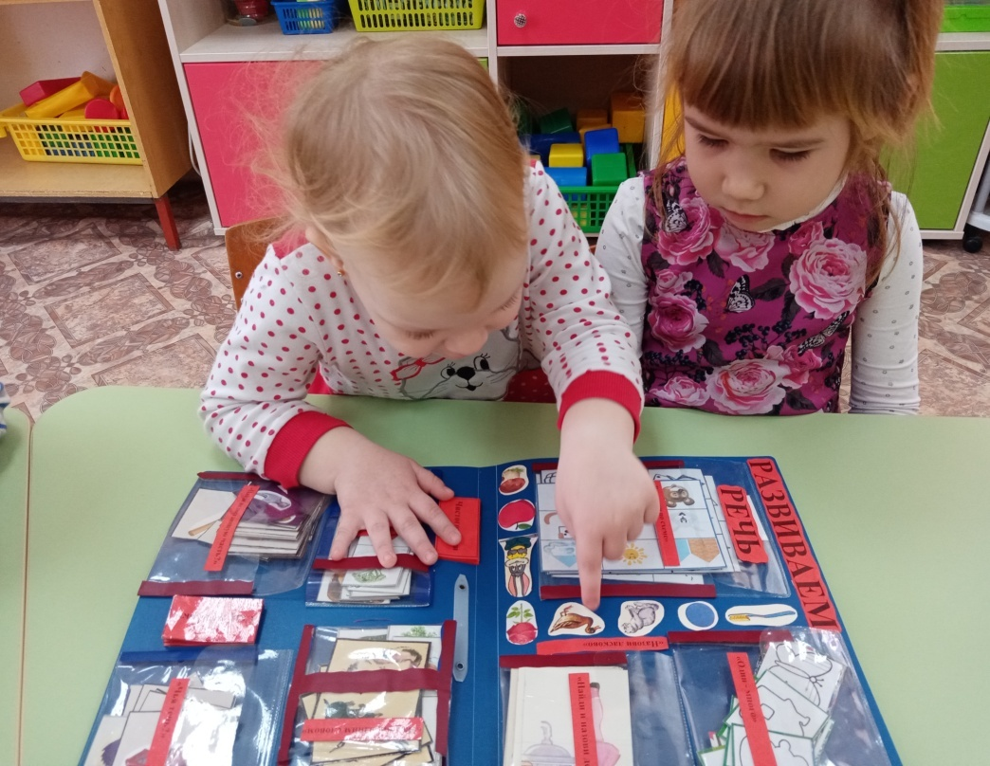
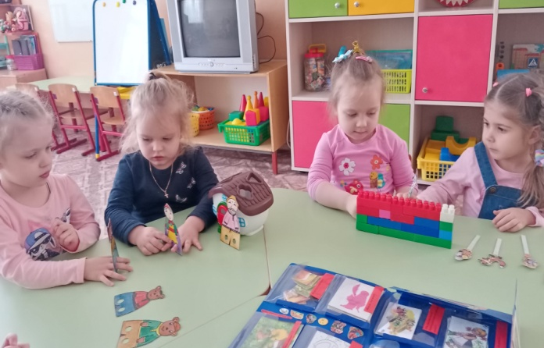
МДОУ «Детский сад № 20 комбинированного вида»
«Использование инновационных технологий в образовательной деятельности по речевому развитию детей дошкольного возраста»
подготовила
воспитатель высшей кв. категории
Юсупова А.Р.

Slide 2
Проблема формирования речи у детей дошкольного возраста актуальна на сегодняшний день. Успешное решение этой задачи необходимо как для подготовки детей к предстоящему школьному обучению, так и для комфортного общения с окружающими. Условия успешного речевого развития: 1.Создание условий для развития речи детей в общении со взрослыми и сверстниками. 2. Владение педагогом правильной литературной речью. 3. Обеспечение развития звуковой культуры речи со стороны детей в соответствии с их возрастными особенностями. 4. Обеспечение для детей условий для обогащения их словаря с учетом возрастных особенностей. 5. Создание условий для овладения детьми грамматическим строем речи. 6. Развитие у детей связной речи с учетом их возрастных особенностей. 7. Развитие у детей понимания речи, упражняя детей в выполнении словесной инструкции. 8. Создание условий для развития планирующей и регулирующей функции речи детей в соответствии с их возрастными особенностями. 9. Приобщение детей к культуре чтения художественной литературы. 10. Поощрение детского словотворчества

Slide 3
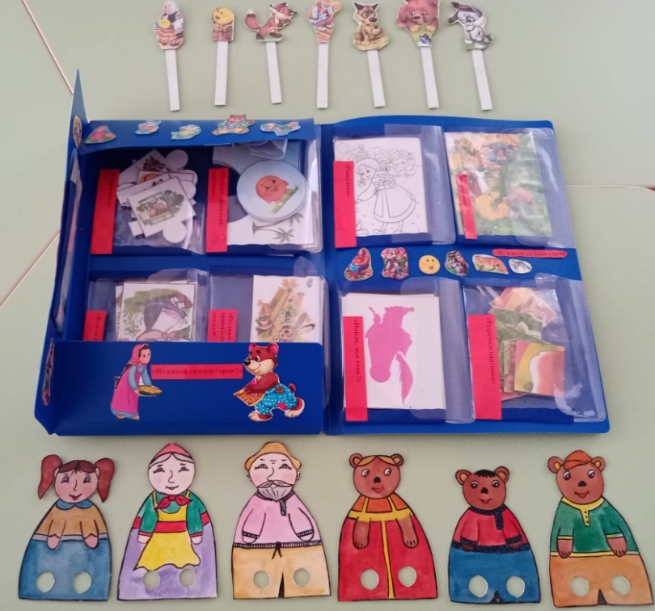
Выделяют традиционные и инновационные технологии развития речи. К традиционным относятся образец рассказа педагога, построчное заучивание стихотворения, поэтапное рассматривание и описание. Инновационные технологии — это система методов, способов, приёмов обучения, воспитательных средств, направленных на достижение позитивного результата за счёт динамичных изменений в личностном развитии ребёнка в современных социокультурных условиях. Инновационные технологии: Мнемоте́хника Конструкторы LEGO. Лэпбук Здоровьесберегающих технологии. ТРИЗ Синквейн.

Slide 4
Мнемоте́хника - «искусство запоминания» - это система методов и приемов, обеспечивающих успешное запоминание, сохранение и воспроизведение информации. Мнемотехника - в переводе с греческого «искусство запоминания». Это система методов и приемов, обеспечивающих успешное запоминание, сохранение и воспроизведение информации, знаний об особенностях объектов природы, об окружающем мире, эффективное запоминание структуры рассказа, и, конечно, развитие речи. Использование мнемотаблиц (сенсорно- графических схем) на занятиях по развитию связной речи, позволяет детям эффективнее воспринимать и перерабатывать зрительную информацию, так как наглядный материал у дошкольников усваивается лучше. Их используют: для обогащения словарного запаса, при обучении составлению рассказов, при пересказах художественной литературы, при отгадывании и загадывании загадок, при заучивании стихов.

Slide 5
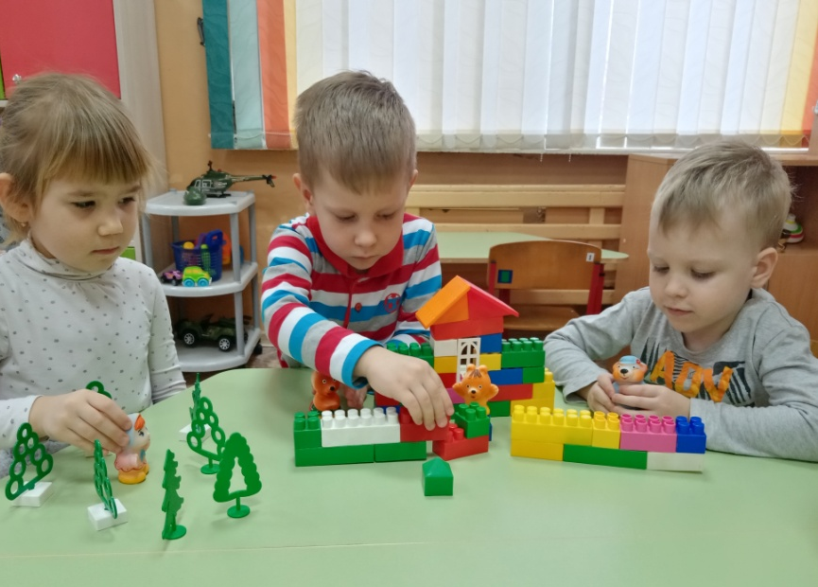
Конструкторы ЛЕГО широко используются в дошкольных образовательных учреждениях. Развивая речетворчество дошкольников, воспитатель может предложить детям придумать сказку о том, как одна постройка превратилась в другую, по ходу рассказывания осуществляя данное превращение. Созданные постройки из ЛЕГО можно использовать в играх-театрализациях, в которых содержание, роли, игровые действия обусловлены сюжетом и содержанием того
или иного литературного произведения,
сказки и т. д., а также имеются элементы
творчества. Используется ЛЕГО-элементы и в
дидактических играх и упражнениях:
«Найди на ощупь», «Чудесный мешочек»
«Найди такую же деталь»,
«Что изменилось». «Змейка»,
«Вспомни и собери».

Slide 6
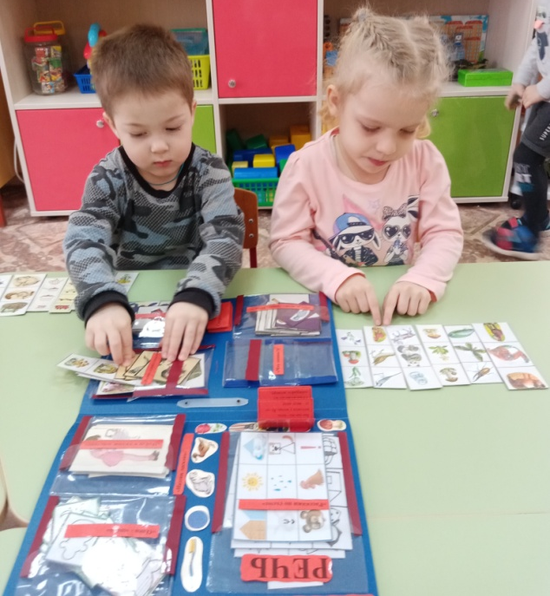
Лэпбук – это игра, творчество, познание и исследование нового, повторение и закрепление изученного, систематизация знаний и просто интересный вид совместной деятельности воспитателя, родителей и ребенка. Лэпбук – это портфолио или коллекция маленьких книжек с кармашками и окошечками, которые дают возможность размещать информацию в виде рисунков, картинок, небольших текстов, графиков на любую тему. Было бы даже правильнее определить лэпбук не как средство обучения, а как особую форму организации учебного материала. Лепбук позволяет организовать активную речевую, коммуникативную, познавательную деятельность воспитанников, осуществляя дифференцированный подход. Это отличный способ преподнесения и последующего закрепления материала, предмет для выстраивания коммуникативных связей с детьми и родителями, возможность раскрыть свои организаторские и творческие способности

Slide 7
Здоровьесберегающие технологии. Дети дошкольного возраста быстро утомляются, они не могут долго сидеть на одном месте и заниматься одним видом деятельности. У них снижается внимание и память, теряется интерес к занятию. С целью предупреждения утомления и усталости детей применяются различные гимнастики. Пальчиковая гимнастика Формирование словесной речи ребёнка начинается, когда движения пальцев рук достигают достаточной точности. Развитие пальцевой моторики подготавливает почву для последующего формирования речи. Давно известно, что истоки способностей и дарования детей находятся на кончиках их пальцев. Пальчиковая гимнастика помогает не только снять напряжение, но решить многие проблемы. Тренирует мелкую моторику, стимулирует речь, пространственное мышление, внимание, кровообращение, воображение, быстроту реакции, помогает в усвоении эмоциональной выразительности. Ее можно проводить в любой удобный отрезок времени.

Slide 8
Су-Джок терапия оказывает оздоравливающее воздействие на весь организм. Очень полезен и эффективен массаж пальцев и ногтевых пластин кистей. Нервные окончания данных участков связаны с корой головного могзга. Кроме того на них проецируется все тело человека в виде мини-систем соответствия. Поэтому пальцы необходимо массажировать до стойкого ощущения тепла. Особенно важно воздействовать на большой палец, отвечающий за голову человека. Во время коррекционной деятельности происходит стимулирование активных точек, расположенных на пальцах рук при помощи различных приспособлений (шарики, массажные мячики, металлические колечки). Дыхательная гимнастика. Развитие речевого дыхания играет большую роль в воспитании правильной речи. При выполнении дыхательных упражнений у детей активизируется кислородный обмен во всех тканях организма, что способствует нормализации и оптимизации его работы в целом. Дыхательные упражнения улучшают полноту речевого дыхания, ритмику организма, развивают самоконтроль и произвольность.

Slide 9
Гимнастика для глаз проводится в зависимости от интенсивности зрительной нагрузки, способствует снятию статического напряжения мышц глаз, кровообращения. Есть такая народная мудрость «Лучше один раз увидеть, чем сто раз услышать». Зрение играет большую роль в развитии человека. С помощью зрения осуществляется 90% восприятия внешнего мира. Хорошее зрение необходимо человеку для любой деятельности, поэтому так необходима гимнастика для глаз. Нарушения зрения приводит к повышенной возбудимости, раздражительности, двигательной расторможенности, происходят изменения в мелкой моторике, а отсюда следует неполноценное развитие речи детей. Артикуляционная гимнастика Чтобы ребенок научился произносить сложные звуки, его губы и язык должны быть сильными и гибкими, долго удерживать необходимое положение, без труда совершать многократные переходы от одного движения к другому. Всему этому помогут научиться артикуляционные гимнастики и упражнения. Занятия артикуляционной гимнастикой позволят детям научиться говорить чисто и правильно, четко и красиво.

Slide 10
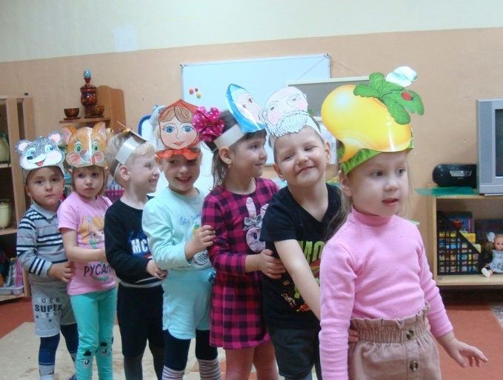
Сказкотерапия – метод, использующий сказочную форму для речевого развития личности, расширения сознания и совершенствования взаимодействия через речь с окружающим миром. Сказкотерапия - эффективный метод развития речи детей дошкольного возраста, так как именно этот возраст является сензитивным периодом речевого развития и творчества детей. При использовании сказкотерапии в развитии речи создаётся коммуникативная направленность каждого слова и высказывания ребёнка, происходит совершенствование лексико – грамматических средств языка, звуковой стороны речи в сфере произношения, восприятия и выразительности, развитие диалогической и монологической речи, возникает взаимосвязь зрительного, слухового и моторного анализаторов. Работа со сказкой позволяет формировать у дошкольника активный речевой запас, развивать вербальное (сочинение сказки) и невербальное воображение (иллюстрация к сказке), которое является основой творческих способностей.

Slide 11
ТРИЗ ТРИЗ помогает отойти от старой схемы обучения: слушай – запоминай – отвечай, позволяет детям добывать знания самостоятельно посредством творческой поисковой деятельности. Основная задача использования ТРИЗ - технологии в дошкольном возрасте – это привить ребенку радость творческих открытий. Основной критерий в работе с детьми – доходчивость и простота в подаче материала и в формулировке сложной, казалось бы, ситуации. Приемы ТРИЗ : фантазирование, оживление неживых объектов, увеличение, уменьшение. В результате свободной деятельности с использованием элементов ТРИЗ дети овладевают речью как средством общения и культуры. У них обогащается активный словарь, развивается связная, грамматически правильная диалогическая и монологическая речь, речевое творчество, звуковая и интонационная культура речи, фонематический слух. Методики ТРИЗ высокоэффективны, имеют чёткий алгоритм к действию, которое всегда переходит в ожидаемый результат Игры: «Наоборот», «Эхо», «По кругу», «Что – то часть чего то», «Да-нет».

Slide 12
Синквейн Использование синквейна способствует обогащению и актуализации словаря, уточняет содержание понятий; является диагностическим инструментом, даёт возможность педагогу оценить уровень усвоения ребёнком пройденного материала; носит характер комплексного воздействия, не только развивает речь, но способствует развитию памяти, внимания, мышления. Синквейн - нерифмованное стихотворение из 5 строк Первая строка - тема синквейна, заключает в себе одно слово (обычно существительное или местоимение), которое обозначает объект или предмет, о котором пойдет речь. Вторая строка - два слова (чаще всего прилагательные или причастия), они дают описание признаков и свойств выбранного в синквейне предмета или объекта. Третья строка - образована тремя глаголами или деепричастиями, описывающими характерные действия объекта. Четвертая строка - фраза из четырёх слов, выражающая личное отношение автора синквейна к описываемому предмету или объекту. Пятая строка – одно слово-резюме, характеризующее суть предмета или объекта. Чёткое соблюдение правил написания синквейна не обязательно. Например, для улучшения текста в четвёртой строке можно использовать три или пять слов, а в пятой строке - два слова. Знакомство с этим приёмом начинают в старшем дошкольном возрасте! Пример синквейна 1.Ежик 2. Серый, колючий 3. Фыркает, спит, сворачивается. 4. Мне нравится маленький ежик. 5. Лес.

Slide 13
В современной педагогике есть еще не мало технологий, которые можно использовать для развития речи. Но существуют определенные правила их использования: 1.Предлагаемый детям наглядный материал должен быть доступен, прост и понятен. 2. Следует стремиться к тому, чтобы используемый материал (наглядный или демонстрационный) оказывал воздействие на максимально возможное количество органов чувств. 3. Обязательное подкрепление демонстрации речью. Речевое пояснение в сочетании с наглядностью углубляет постижение и осмысление предмета объяснения.

Slide 14
Спасибо за внимание !

